Slide 1
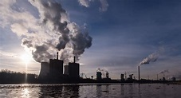
Upravljanje reciklažnim procesima
dr Aleksandra Boričić

Slide 2
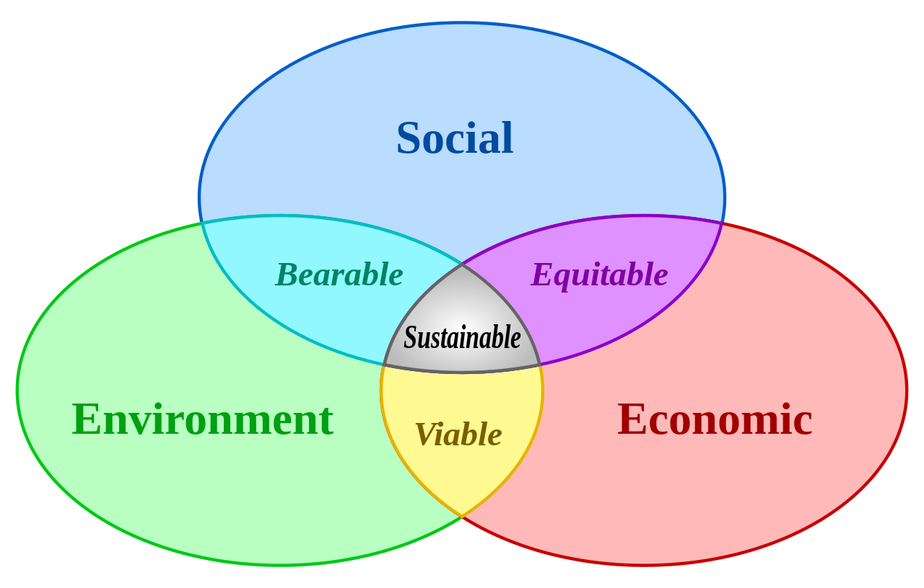
Održivo upravljanje otpadom
Optimalni pristup koji industrija treba da koristi za eliminisanje negativnih uticaja na životnu sredinu podrazeva puno uvažavanje prednosti i nedostataka svake od tehnika koje se primjenjuju u obradi otpada.

Slide 3
Inovativne tehnologije za održivu obradu
Da bi se rešili problemi industrijskog zagađenja, potrebno je:
Koristiti sirovine boljeg kvaliteta,
Preusmeravanje povrataka otpada u proizvodnju ili njihova indirektna primena kao polu-proizvoda u drugim vrstama industrije,
Obrada resursa (ponovna upotreba ili recikliranje) ili spajanje sa drugim industrijskim otpadom za dobijanje korisnih proizvoda,
Σaglasno propisima o zaštiti životne sredine, oporavak materijala prema principima održivog tretmana.
MANJI TRETMAN OTPADA = VEĆA ŠTETA PO ŽIVOTNU SREDINU

Slide 4
Tehnologije prerade otpada
Postoji nekoliko vrsta tehnologija za upravljanje otpadom, a koji tip će se izabrati zavisi od nekoliko faktora, kao što su:
fizičko stanje (čvrsto, gasovito ili tečno),
količina,
karakteristike,
stepen složenosti otpada,
nivo obrade koji je potreban i tako dalje.
Tehnologije za obradu otpada obuhvataju:
fizičke,
hemijske i
biološke tretmane.

Slide 5
Tri koncepta za rešavanje problema kontrole i smanjenja otpada
End-of-Pipe pollution control technologies, koncept kontrole otpada na kraju cevi (tretira već nastali otpad ).
Cleaner Production concept, koncept čistije proizvodnje (daje efikasniju upotrebu resursa uz smanjenje zagađenje ).
Zero Emissions concept, koncept nulte emisije (koji iskorišćava i otpadne tokove koje se do sada nisu rešavali ).

Slide 6
Model Nulte Emisije
Dosadašnji linerani model razvoja, koji je neminovno vodio iscrpljivanju resursa I nagomilavanja otpada, pokazao se neodrživim.
Model Nulte emisije predviđa, slično kao u prirodi, kruženje materijalnih tokova i shodno tome minimalnu emisiju materije i energije u okolinu - idealno nula.
Količina generisanog otpada je minimala, jer se takoreći sve iskorišćava.

Slide 7
Koncept Nulte Emisije
CILJ koncepta nulte emisije je ekonomski benefit uz pozitivne efekte na životnu sredinu.
Uspešnu realizaciju koncepta nulte emisije zahteva industrija visoke efikasnosti i maksimalno iskorišćenje resursa uz smanjivanje ili potpunu eliminaciju otpada i zagađivača.
Pored industrije visokih performansi, koja minimizuje nastajanje otpada neophodno je i prelazak industrije proizvodnje sa konvencionalnog linearnog na cirkularni model. Kod konvencionalne linearne industrijske proizvodnje, sirovine završavaju na kraju procesa kao otpad. Kod cirkularnog modela, izlazni otpadni tokovi koriste se za druge procese ili industriju. Idealno, svi materijalni tokovi kruže i ne proizvodi se otpad. Industrija I društvo u celini treba da funkcioniše kao prirodni ekološki sistem, koji kad je u ravnoteži ne proizvodi otpad.

Slide 8
Koncept Nulte Emisije
Sa ekološke tačke ovo se čini, koncept nulte emisije predstavlja krajnje rešenje za ukanjanje otpada kako na globalnom tako i na lokalnom nivou. Potpuno iskorišćenje sirovina uz korišćenje obnovljivih izvora daju nadu u prelazak na održivo korišenje resursa naše planete.
Sa stanovišta ekonomije, ovo takođe ima pozitivan efekat. Ovo znači veću konkurentnost i efikasnost a ujedno i zamah lokalnoj privredi. Više korišenje lokalnih resursa znači i nova radna mesta. Treba reći, da pored korišćenja otpada kao resursa za druge proizvode, otpad se može koristi i kao energetska baza.

Slide 9
Koncept Nulte Emisije
Pri realizaciji koncepta nulte emisije, kao zaokružene celine tok materije, razlikujemo više nivoa sistema .
1. Mali sistemi (Ovo može da predstavlja jednu fabriku ili malu farmu. Zatvoreni su i marterijalni i energetski tokovi. Ovo se pre svega može ostvariti u poljoprivredi i prehrambenoj industriji, gde se otpadni tokovi mogu koristi i kao energenti).
2. Veliki sistemi (Vrlo često da bi se materijalni i energetski tokovi zaokružili neophodno je da više industrija formiraju klastere. U kružnom toku, otpadni i sporedni tokovi jedne industrije korisate kao sirovina za druge. Moguće je u ovakvim sistemima zaokrućiti i energetske tokove ).
3. Regionalni sistemi (Ceo koncept realizuje se na regionalnom nivou. U cilju realizacije koncepta neophodno je održivo regionalno planiranje kao i uključivanje društva u celini ).

Slide 10
Razvoj konverzionih tehnologija Conversion technologies development
Najlakši način povezivanja industrijskih klastera je posredstvom jednostavne, direktne izmene otpada.
Sledeći najlakši put je razvoj intermedijarnog procesa koji će prihvatiti postojeću otpadnu struju, konvertovati je u korisnu formu, i proslediti je industriji kojoj je potrebna.

Slide 11
Projektovani otpad Designed waste
Korišćenje konverzionih tehnologija se može izbeći projektovanjem procesa da daš željeni – projektovani otpad, koji je pogodan za datu industriju.
PRIMER: Tako se na primer u pivarama za pranje boca može koristiti srestvo na bazi šećera. Prednost ovog sredstva što se nakon korišćenja može direktno pus.titi u vodene tokove.

Slide 12
Ograničenja Constraints
Koncept nulte emisije ima svakako i svoja ograničenja.
Prvo, nemoguće je u potpunosti eliminisati otpad, nego ga ovim pristupom svesti na minimum.
Ostvarivanje industrijskih klastera omogućava maksimano iskorišćenje resursa, Umrežavanjem tokova, međutim, ima I cenu: ovakav siste je krut i nefleksibilan.

Slide 13
Cirkularna ekonomija Circular economy
Cirkularna ekonomija se bazira na konceptu nulte emisije.
Cirkularna ekonomija bazira se na korišćenju regionalnih materijalnih i energetskih resursa. Inovativnim tehnologijama koriste se domaće sirovina i otpadni tokovi.
Na ovaj način jedna jedina kompanija postaje izvor za čitav niz usluga: skupljanje, transport i prerada otpada I materijala u energente ili sirovine za druge industrije.
Materijalni i energetski tokovi se optimizuju što vodi ka optimalnom iskorišćenju materijala i minimalnoj energetskoj potrošnji.
Cirkularna ekonomija ima i pozitivan efekat sa stanovišta zaštite životne sredine, vodi ka ublažavanju klimatskih promena, minimizira problem skladištenja otpada, smanjuje pritisak na neobnovljive izvore energije i konačno smanjuje energetsku I sirovinsku zavisnost.

Slide 14
Realizacija cirkularne ekonomije
Za realizaciju koncepta Cirkularne ekonomije nisu dovoljne samo tehničko tehnološki preduslovi.
Neophodni su odgovarajući socijalni, kulturni, finansijski, pravni, instucionalni i politički okviri.
Imajući nabrojane parametre, potpuno istovetna rešenja nisu primenljiva u svim zemljama.

Slide 15
Ekološka održivost i industrija
Tehnologija igra vrlo važnu ulogu u održivom razvoju. Tehnologije koristimo za izdvajanje prirodnih resursa, modificiramo ih za ljudske potrebe i prilagođavamo našem životnom prostoru.
Linearni model razvoja rezultuje u iscrpljivanju prirodnih resursa I dobijanja korisnih proizvoda. Ovaj model treba zamenuti održivim kao što je ciklični model razvoja.
Veoma je važno imatu jasnu sliku o razlikama između ova dva modela.

Slide 16
Procena životnog ciklusa Life cycle assessment
Procena životnog ciklusa (LCA - Life Cycle Assessment) predstavlja opšte prihvaćenu metodu koja se koristi za identifikaciju, analizu i kvantifikaciju mogućih uticaja proizvoda na životnu sredinu u toku životnog veka proizvoda, odnosno od ekstrakcije sirovina, preko proizvodnje, primene, recikliranja i konačnog odlaganja.
Procena životnog ciklusa proizvoda obuhvata povezani skup jediničnih procesa (blokova proizvodnog ciklusa) u kojima se identifikuju i analiziraju materijalni i energetski tokovi a naročito sve otpadne tokove emisije u vazduh, vodu i zemlju.

Slide 17
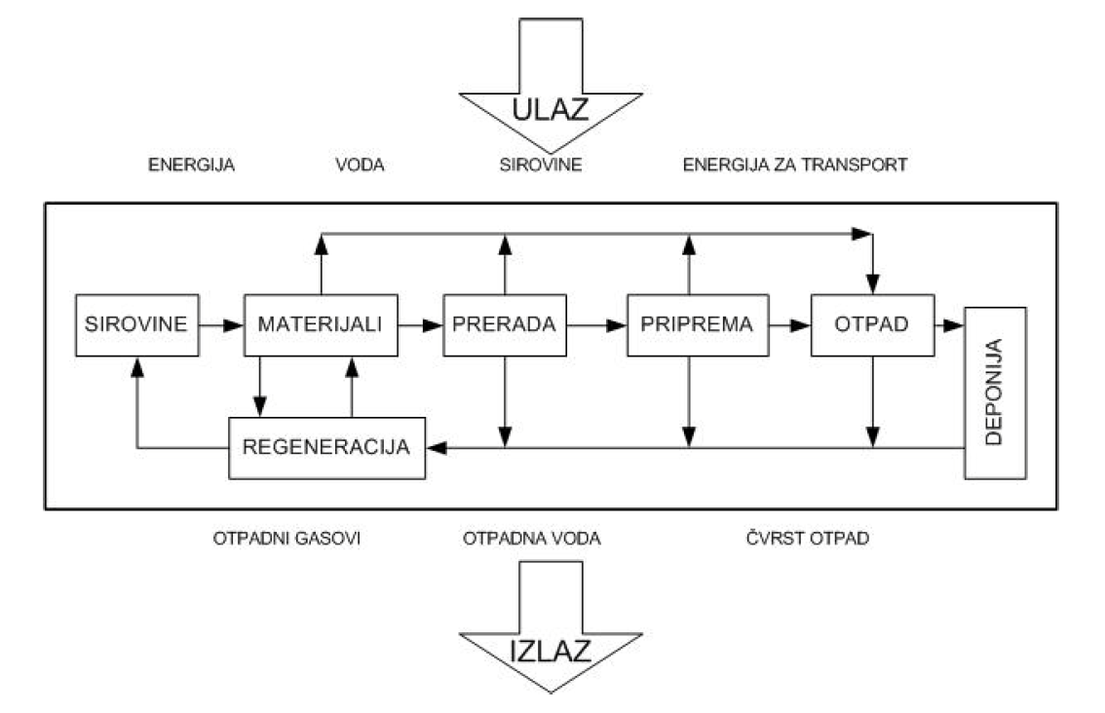
Šematski prikaz granica i elemenata životnog ciklusa proizvoda

Slide 18
Softverski paketi
Bees 4.0 (NIST – National Institute of Standards and Technology)
EcoCalculator (The Athena Institute)
ECO-it 1.3 (Pré Consultants BV)
EcoLab version 5.1.2 (Nordic Port AB)
GaBi 4 (PE Product EngineeringGmbH)
PEMS v4.6 (Pira International)
Sima Pro 7.1 (PRé Consultants BV)
Umberto 3.5 (IFU Institut für Umweltinformatik, Hamburg GmbH)
Veoma je raširena primena GaBi 4 programa kao i Sima Pro 7.1 programa.
GaBi 4

Slide 19
Softverski paketi
https://getintopc.com/softwares/utilities/simapro-7-1-8-free-download/
Sima Pro 7.1
Sima Pro 7.1 je softverski paket koji omogućava sakupljanje, analizu i monitoring ekoloških karakteristika proizvoda. Sima Pro poseduje široke mogućnosti koje se prepoznaju kao:
Dostupnost u više verzija u zavisnosti od potreba korisnika;
Interfejs prema zahtevima ISO 14040;
Lako modeliranje pomoću vodiča (wizards-a);
Grupisanje rezultata;
Analiza kritičnih tačaka; pomoću stabla procesa se identifikuju kritične tačke;
Velika mogućnost filtriranja svih podataka;

Slide 20
HVALA NA PAŽNJI!

